Slide 1
Электронный
документооборот
Первая предзащита · 24 октября 2026
Қазыбай Әли Сәтбекұлы · Сақып Диас Мұратұлы
Astana IT University | руководитель: Хаймульдин Асқар
Notes:
Источник: README.md, docs/01_proposal.md. Материал для первой предзащиты, без утверждения о принятии руководителем.

Slide 2
Проблема и её источник
10
бесед в Астане, 12–19 октября 2026
Для первого этапа подробно разобраны 5 сценариев внутреннего согласования.
Версии
Использование устаревшей спецификации после обмена файлами в разных каналах.
Статус
Ручные звонки, сообщения и таблицы вместо видимого ответственного и истории.
02
Notes:
Источник: docs/02_relevance.md, management/evidence_log.csv. Интервью сообщены Диасом Сақыпом; это краткие заметки, не стенограммы и не измерение частоты проблем. Отдельные исходные заметки и согласия не проверены.

Slide 3
Цель и границы проекта
Цель
Показать управляемый путь внутреннего документа от черновика до архива с текущей версией, статусом и историей решений.
Первый рабочий срез
Создание и правка → назначение одного согласующего → решение или возврат → новая версия → повторная отправка.
Электронная подпись и внешняя отправка в текущий срез не входят.
03
Notes:
Источники: docs/01_proposal.md, docs/02_relevance.md, docs/06_requirements.md. Многоэтапные маршруты из интервью пока не реализованы.

Slide 4
Исследование и литература
30
использованных источников
10 научных публикаций
Что изучили
Внедрение СЭД, процессы согласования, роли и права доступа.
Что следует
Нужны явные переходы состояний, права на конкретный документ и оценка удобства.
Обзор ограничен доступными материалами; влияние системы на скорость ещё не измеряли.
04
Notes:
Источники: docs/03_literature.md, docs/12_references.md, evidence/source_register.json. Обзор целевой, не систематический PRISMA; часть публикаций изучалась по аннотациям.

Slide 5
Аналоги: 5 систем, 8 критериев
SharePoint + Power Automate
Nextcloud + Flow
Mayan EDMS
Paperless-ngx
Documentolog Platform / d8n.ai
Критерии
маршруты · версии · доступ · метаданные
история действий · интеграции · развёртывание · привязка решения к версии
Сравнение основано на документации. Практическую настройку и проверку маршрутов планируем.
05
Notes:
Источник: docs/04_existing_systems.md, docs/12_references.md. Это сравнение по документации, не экспериментальная оценка, аудит безопасности или сравнение стоимости.

Slide 6
Выбранный технический подход
Сервер
Django: сессии, роли и бизнес-правила в одном приложении.
Данные
PostgreSQL для версий, решений и журналов; файлы в закрытом хранилище.
Связь
HTTPS и JSON для команд браузера. Уведомления через очередь событий.
Это проект архитектуры. Текущий интерактивный прототип работает в браузере на HTML, CSS и JavaScript.
06
Notes:
Источники: docs/05_technology.md, docs/07_architecture.md. Django/PostgreSQL/хранилище пока не реализованы; технологические оценки являются предварительными решениями команды.

Slide 7
Требования и проверяемые правила
15
8
функциональных
нефункциональных
Версия
Решение относится к конкретной зафиксированной версии документа.
Доступ
Согласующий принимает решение только по назначенному ему документу.
Серверные проверки безопасности, конкурентные решения и нагрузка ещё требуют реализации и испытаний.
07
Notes:
Источник: docs/06_requirements.md (версия 0.2). FR06–FR08 ограничены одним согласующим. NFR — целевые, а не подтверждённые показатели.

Slide 8
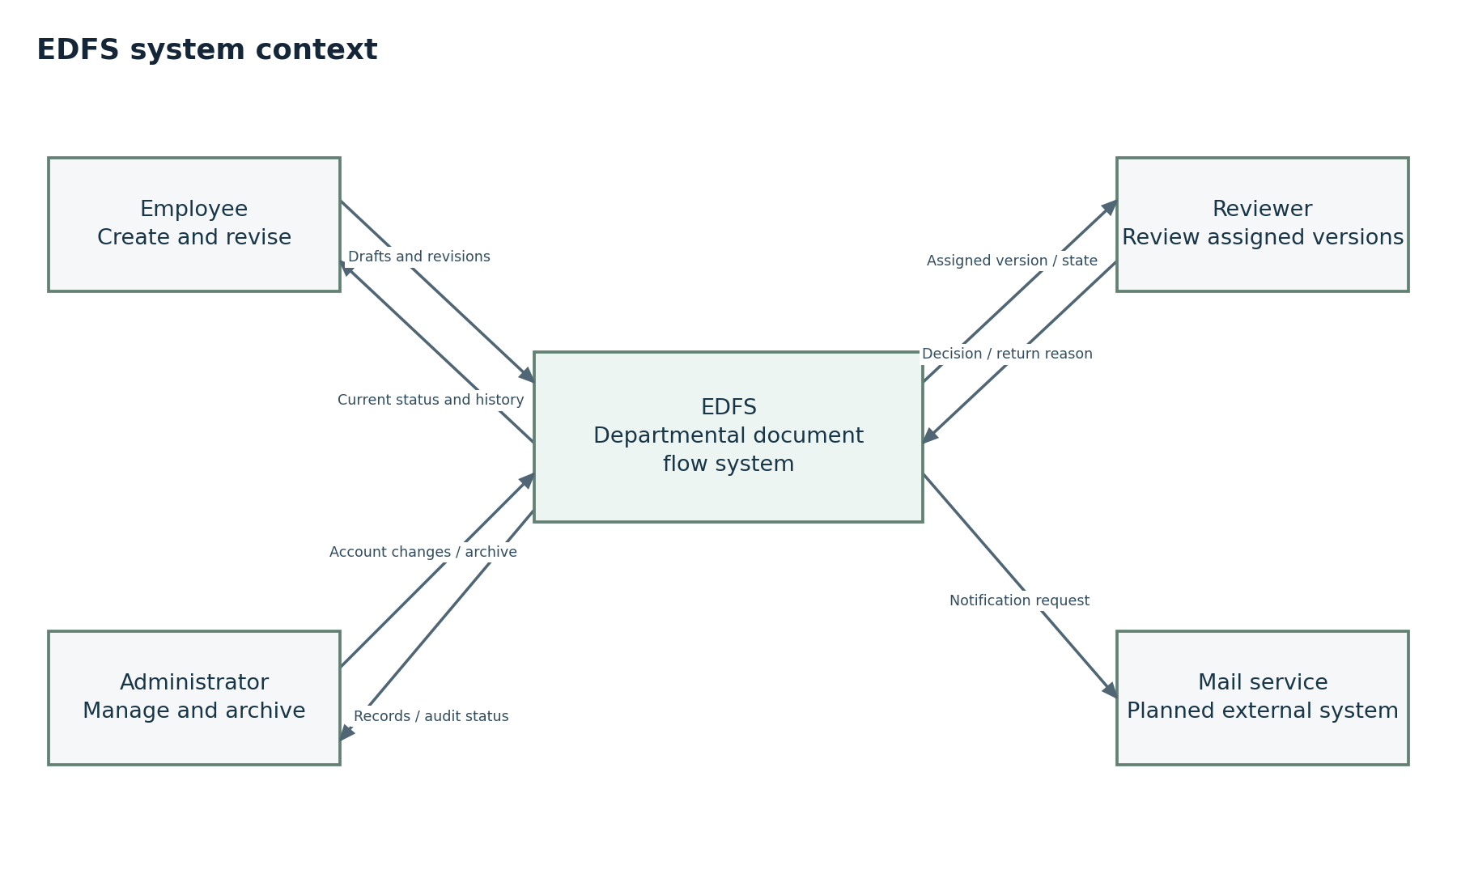
Архитектура: состав системы
Предлагается модульное приложение: документы, роли и права, процесс согласования, журнал действий.
Схема описывает будущую серверную систему.
08
Notes:
Источники: docs/07_architecture.md, diagrams/context.drawio. В репозитории есть три обязательные редактируемые схемы draw.io: контекст, UML-варианты использования и черновые UML-компоненты. У каждой есть SVG/PNG экспорт. Изображённая серверная система пока проектируется.

Slide 9
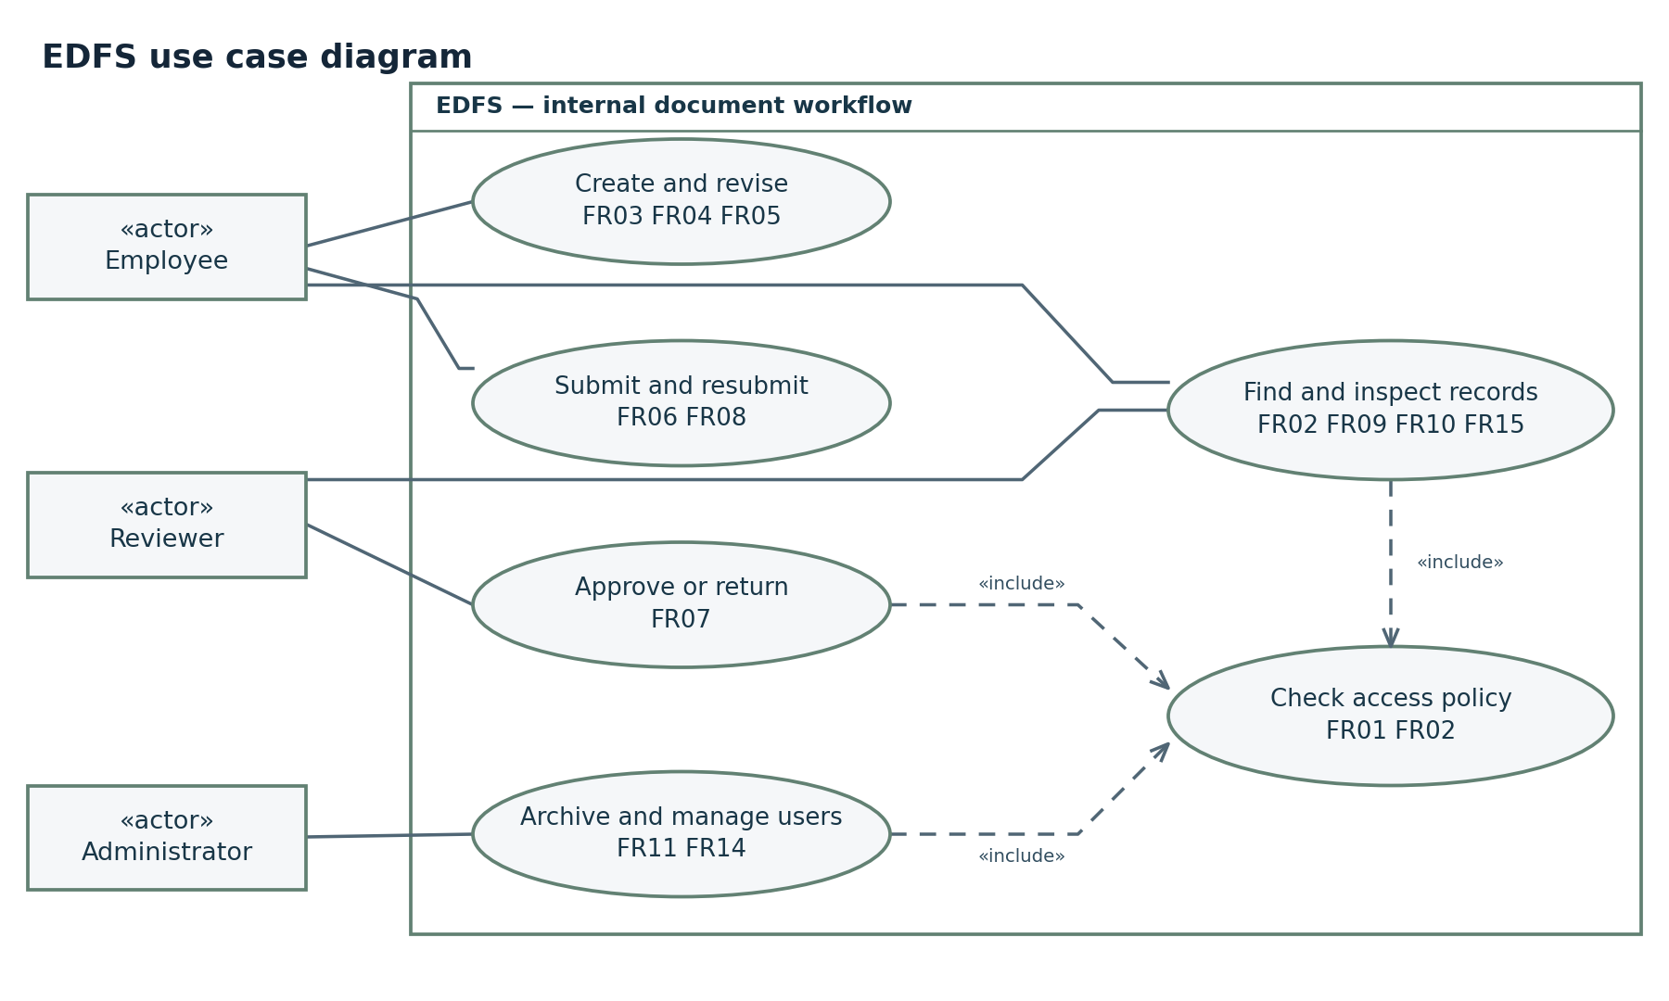
UML-сценарии пользователей
Текущий прототип: один согласующий на цикл.
Последовательные согласующие из интервью остаются вопросом для пилота.
09
Notes:
Источники: docs/06_requirements.md, docs/07_architecture.md, diagrams/use_cases.drawio. Диаграмма показывает авторские, рецензентские и административные сценарии. CR01 многоэтапного маршрута пока не реализован.

Slide 10
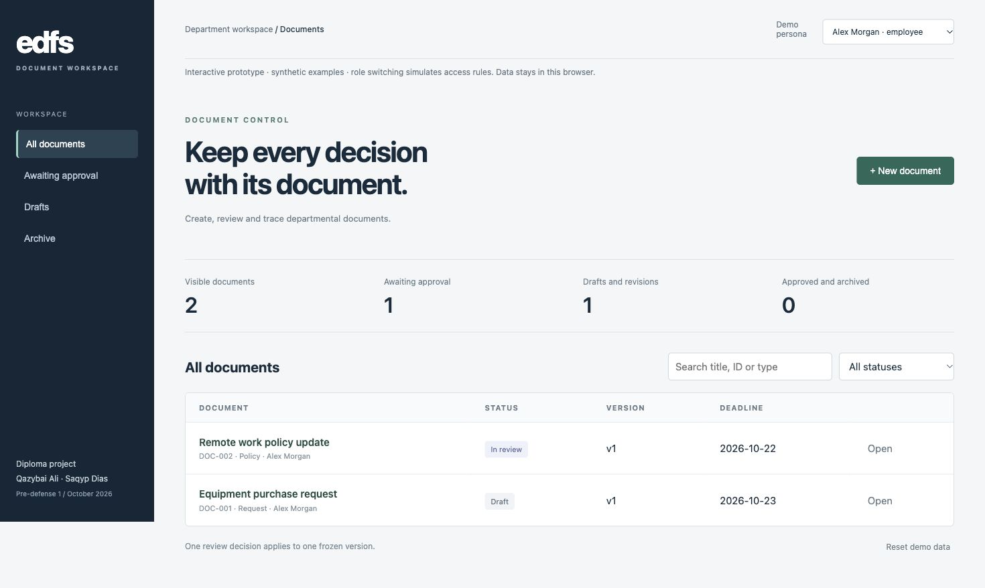
Работающий браузерный прототип
Можно показать
Создание, версии, назначение, возврат с причиной, повторную отправку, поиск и архив.
Данные синтетические. Роли и хранение имитируются в одном браузере.
10
Notes:
Источники: docs/08_prototype.md, prototype/, evidence/prototype-overview.png. Скриншот из проекта; рабочий запуск: prototype/index.html. Это не многопользовательский сервер и не юридическая электронная подпись.

Slide 11
План проверки
Сейчас
Описаны сценарии, критерии приёмки, метрики и условия сравнения. Папка tests сохранена для следующих этапов.
Дальше
После реализации сервера проверим права доступа, одновременные решения и восстановление. Затем проведём исследование задач с пользователями.
Цели по времени и удобству заданы в плане, результаты замеров ещё не получены.
11
Notes:
Источники: docs/09_verification.md, docs/evaluation/, evidence/verification.md, tests/. Существующие 15 модельных проверок прошли, но новые тесты для этой аналитической сдачи не добавлялись. Они не доказывают серверную безопасность или улучшение процесса у пользователей.

Slide 12
Текущий статус
Готово
Материалы исследования, требования, три обязательные схемы, прототип и план оценки подготовлены и опубликованы в GitHub.
Осталось
Личное ревью Әли до слияния следующего PR, решение о маршруте пилота, отзыв руководителя и тег проверенной версии.
Вопрос руководителю: достаточно ли одного согласующего для первого этапа или CR01 включить в следующую итерацию?
Notes:
Источники: README.md, docs/11_supervision_readiness.md, management/online_status.md. PR #1, #2 и #3 слиты без отправленного peer review; нельзя считать это условие закрытым задним числом. Отзыв руководителя и tag pre-defense-1 не подтверждены. Проверьте доступ членов комиссии к этому переносимому PPTX.

